Slide 1
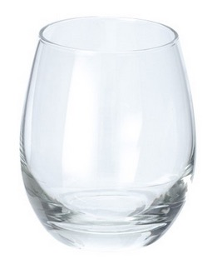
【提案書】
ラウンドグラス(330ml)
特徴
冷たい飲み物を入れる以外にも、ミニサラダボウルなとしても利用できる、オシャレで可愛いグラスです。オリジナル名入れも映えますので、ノベルティグッズとしてもおすすめです。
納期
納期スペース
仕様
素 材：ソーダガラス
サイズ：口径66×H98mm
包 装：白箱入り
お見積
お見積りスペース

